Slide 1


LTV
24 июня 2019

Slide 2
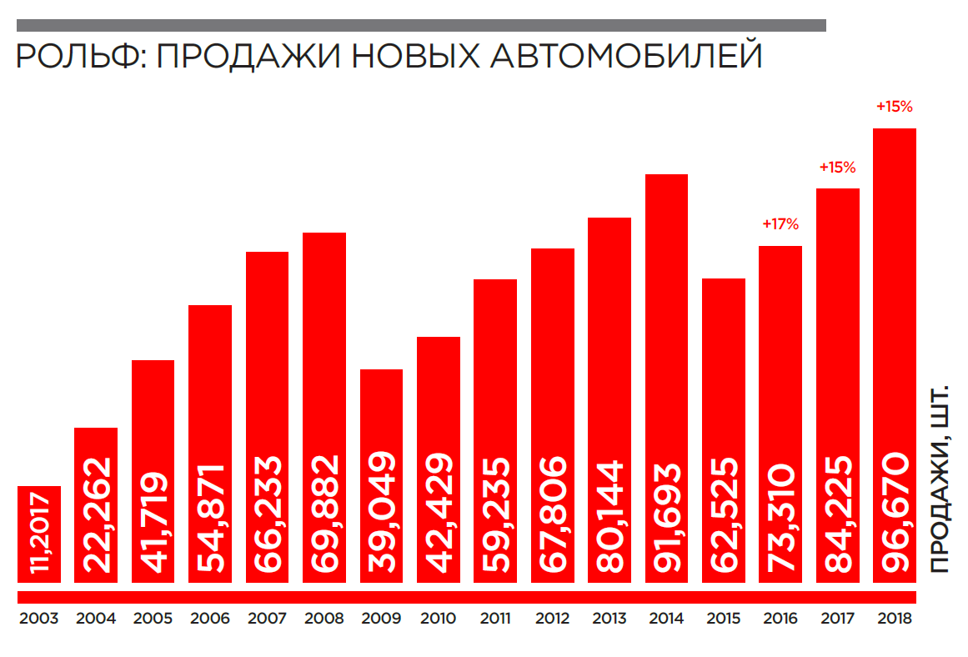
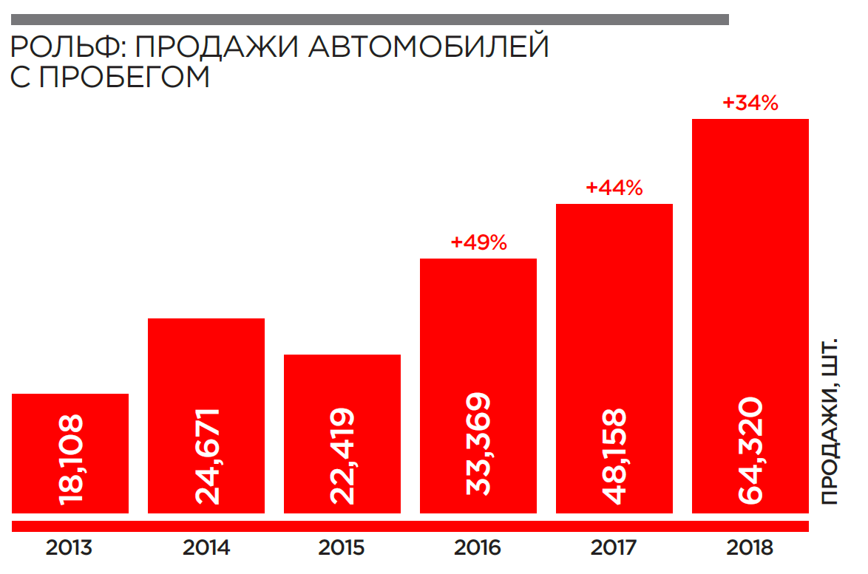
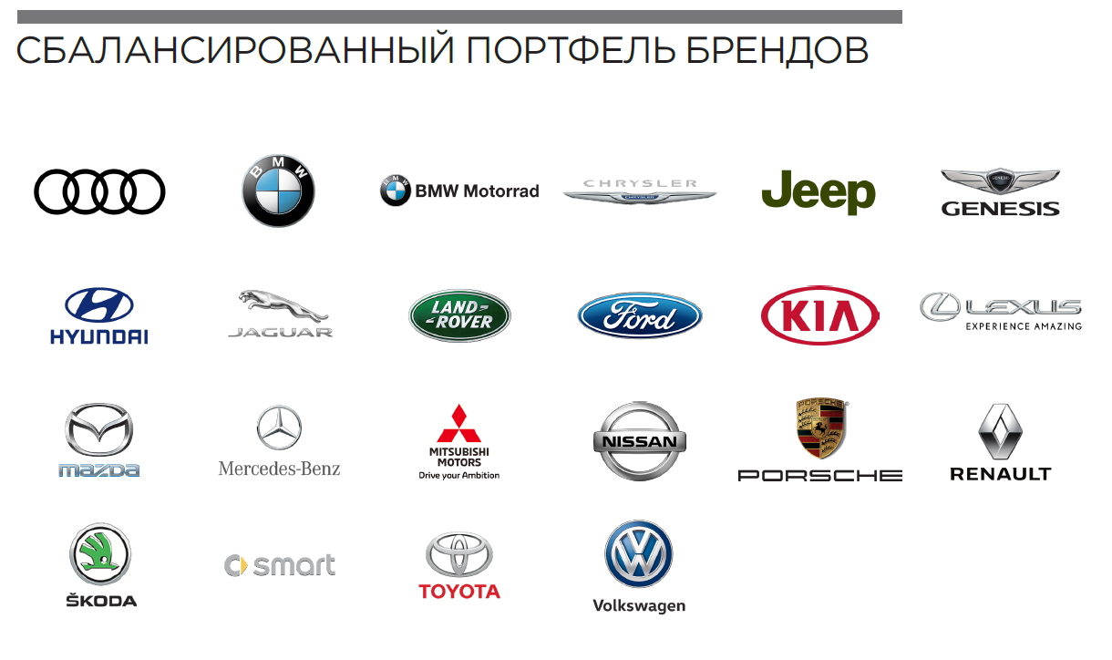
Несколько фактов о компании РОЛЬФ
Компания основана в 1991
Доля рынка иномарок -7,2%
62 шоу-рума в 2-х городах
Более 8000 сотрудников
Крупнейший дилер России

Slide 3
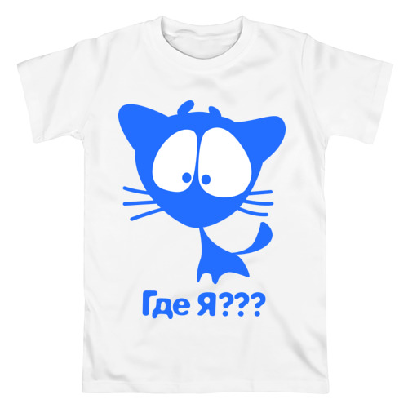
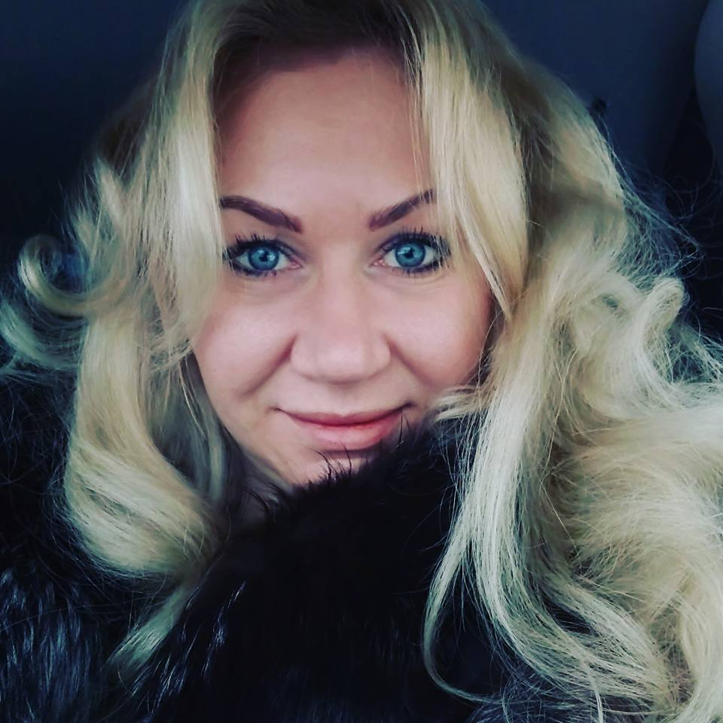

Кто я? Где я?
В автобизнесе с 2003 года
2008-2012 Рук-ль ДМ ГК «Независимость»
2013 – ДМ «РОЛЬФ» премиум-бренды
С 2017 г – ДМ «РОЛЬФ» все бренды
Стратегический маркетинг
Тактический маркетинг
Служба по взаимоотношениям с клиентами: NPS, СОС
Программа лояльности
Партнерские программы

Slide 4






ЖЦК
Notes:
Вариантов так много)))

Slide 5
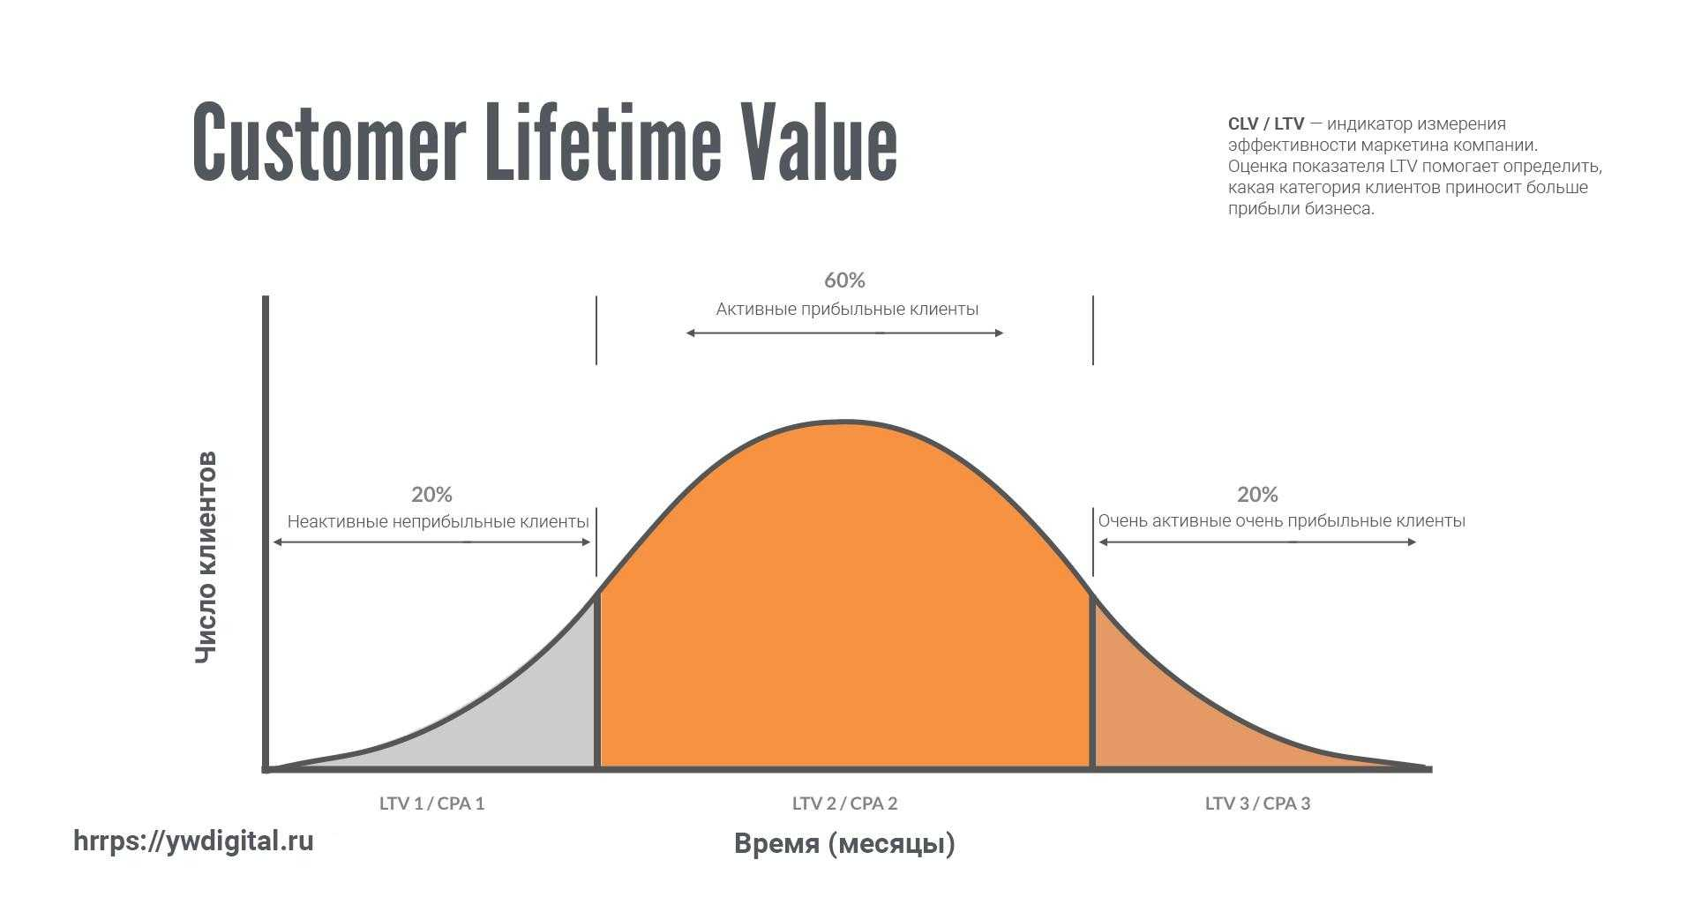
LTV
Notes:
LTV (Lifetime Value) — это прибыль, которую приносит вам клиент за всё время работы с ним. Вокруг этого показателя крутится маркетинг, особенно если речь идёт о e-commerce. У этой метрики много названий, но суть у них одна. Вы можете встретить обозначения clv или cltv (customer lifetime value) — это то же самое.

Slide 6
LTV, CLV
Цели:
Анализ маркетинговых каналов. Нам необходимо понимать, из какого канала мы получаем больше всего денег — его нужно оптимизировать и развивать, а из какого меньше всего — возможно, его стоит отключить.
Лояльность клиентов. Клиентов с самым большим LTV можно назвать лояльными. Необходимо будет уделить им особенное внимание.
Оптимизация работы по удержанию. LTV — одна из самых важных метрик. Если показатель низкий, необходимо концентрироваться не на привлечении новых клиентов, а на удержании текущих.
Персонализированные стратегии. Распределение клиентов на сегменты по уровню LTV и разработка стратегий для каждого сегмента.
Notes:
LTV (Lifetime Value) — это прибыль, которую приносит вам клиент за всё время работы с ним. Вокруг этого показателя крутится маркетинг, особенно если речь идёт о e-commerce. У этой метрики много названий, но суть у них одна. Вы можете встретить обозначения clv или cltv (customer lifetime value) — это то же самое.

Slide 7

As is…

Slide 8


Волшебная таблетка
Notes:
Конечно же – нам нужна офигенная CRM система

Slide 9

Волшебное решение
Notes:
LT

Slide 10

Определяем цели
ВКС
LTV1 маркетинг
% повторных продаж
ВТД
Notes:
Помним –только те, которые реально мы можем рассчитать и контролировать. Определяем цели, декомпозируем их по ДЦ.

Slide 11
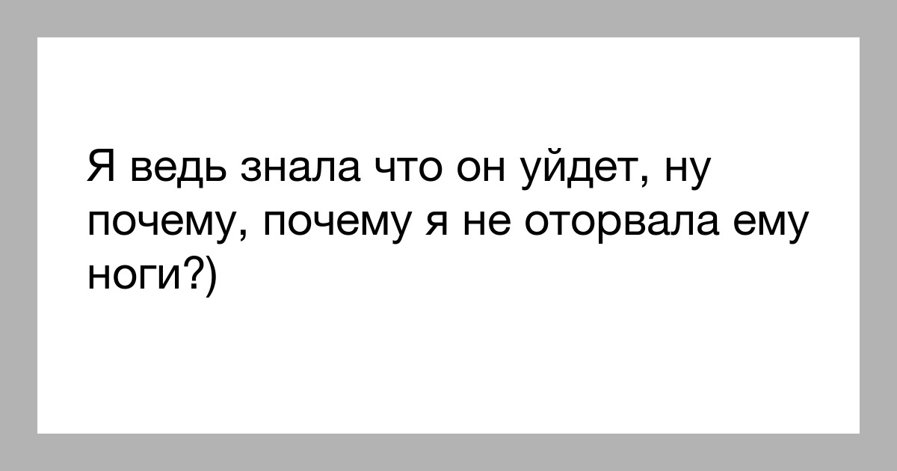
Узнаем причины
Notes:
А вы знаете почему клиент от вас уходит?

Slide 12
Узнаем причины
Не нравится отношение персонала
Вы во мне не заинтересованы
Низкий уровень сервиса и обслуживания
Не устраивает качество услуг
Не договорились по цене, дорогое обслуживание, конкурент предлагает лучше цену
Не удобное месторасположение
Удобство общения
Изменившиеся потребности
Notes:
А вы знаете почему клиент от вас уходит?

Slide 13
Инструменты
MS: от процессов к восприятию
NPS: от процессов к восприятию
Маркетинг: от кол-ва трафика к маржинальности каждой сделки
ИТ
Единая карточка клиента
Автоматические РЛ в ОП н/а на контакт с клиентом
Автоматические РЛ – клиент сервиса в ОП н/а и а/м с пробегом
Автоматические РЛ – знакомство с сервисом
Автоматические РЛ – пролонгация страховки
Дашборд ВКС
Сквозная аналитика в маркетинге
Notes:
Общее
Единая карточка клиента – полная история транзакций по любому клиенту, просмотр автопарка (во владении и связанного)
Business Objects – настраиваемые выгрузки по группе клиентов или автомобилей, возможность настройки автоматических выгрузок по расписанию
Мобильное приложение МОЙ РОЛЬФ – канал коммуникации с клиентом через push-сообщения, личный кабинет клиента с его автомобилями
Продажа новых а/м
Карточка автомобиля – модель, комплектация, дата продажи и даты гарантии, просмотр истории обслуживания в АС РОЛЬФ
Рабочий лист отдела продаж новых а/м – все удачные и неудачные сделки, а так же автоматически создаваемые контакты через N дней после покупки авто, поздравления с днем рождения
Фин.услуги
Uniplan – система для пролонгации проданных полисов, задания для обзвона клиентов (создание заданий запускается вручную: из Пронто – есть интеграция, из АС РОЛЬФ – готовят вручную файл для загрузки аналитики)
Сервис
Знакомство с сервисом – задание для сотрудников сервиса по знакомству с клиентом на выдаче А/м (новые + с пробегом), назначение следующего контакта (РЛ)
Рабочие листы сервиса – автоматически и вручную создаваемые задания для продажи клиенту визита на сервис
Дашборд ВКС – сводная информация о нашем автопарке в разрезе по месяцам владения с датой последнего визита в сервис
Запчасти
Рабочие листы ОЗЧ – фиксация обращений клиентов по покупке ЗЧ и аксессуаров, задания для отработки продавцами ЗЧ
Авто с пробегом
Рабочие листы продавца, байера – удачные и неудачные сделки по выкупу и продаже а/м, задания для отработки сотрудниками (в том числе по приезду клиента на сервис)

Slide 14


Инструменты
Notes:
Самое сложное и эффективное: работа с персоналом

Slide 15
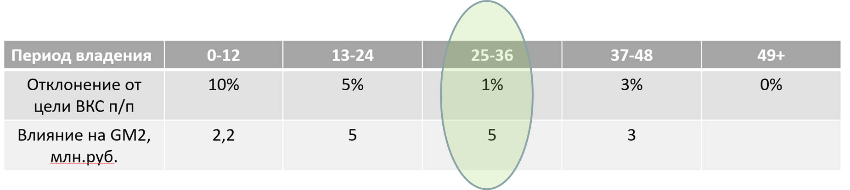

ВКС
Дополнительно не потерянные клиенты принесли рост 15% по выручке

Slide 16





Лояльность клиента гарантирует возврат
Сколько раз приезжал клиент за год
1
2
3
4
5
6
Сумма потраченных денег
Количество обращений
Статус (посещения за год)
NPS
«Свой-чужой»

Slide 17
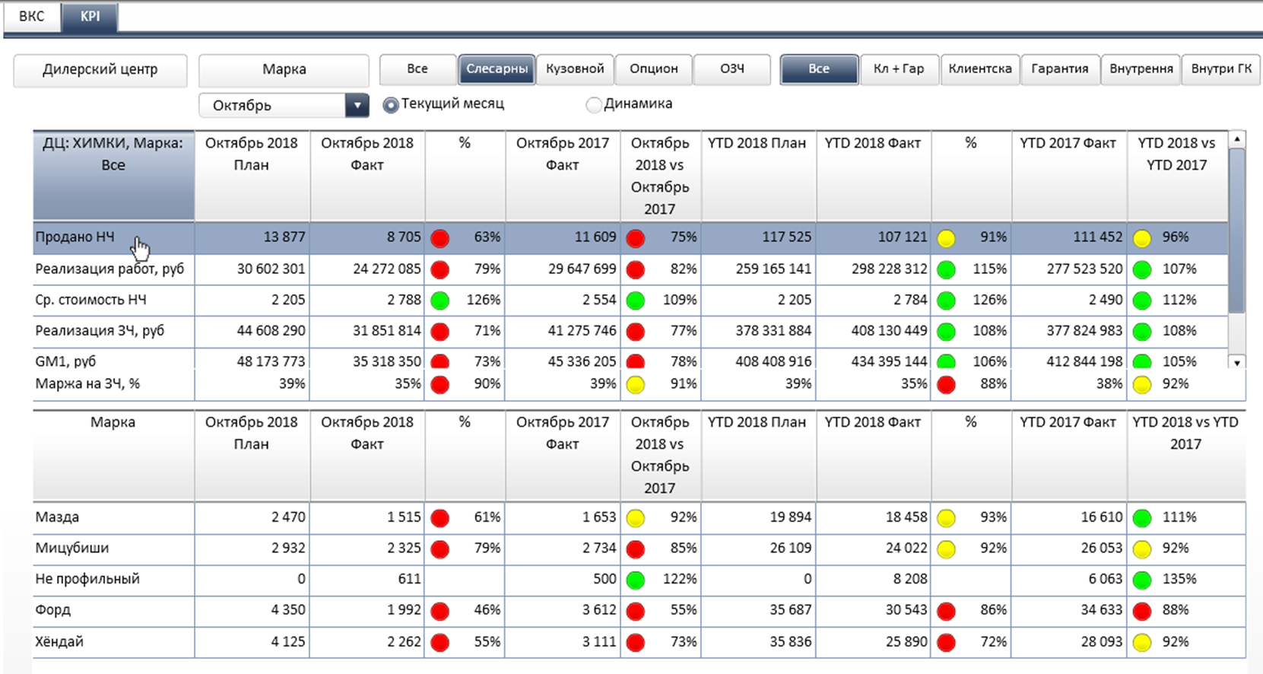
LTV 1. Маркетинг. Оценка эффективности до GM1.

Slide 18
-15%
+2%
Notes:
Даже если бы мы в этом году сделали 50% от всего этого, мы бы потратили на 321 456 000 руб на маркетинг меньше

Slide 19


Повторные продажи

Slide 20



ВТД

Slide 21


Slide 22

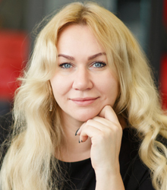
Юлия Овчинникова
Директор по маркетингу
ООО «РОЛЬФ»
Моб.: +7(915) 062-13-53
mailto: YIOvchinnikova@rolf.ru
http://www.rolf.ru
Notes:
Даже если бы мы в этом году сделали 50% от всего этого, мы бы потратили на 321 456 000 руб на маркетинг меньше

